Slide 1

КТ Легких
Система поддержки принятия врачебных решений для диагностики поражения легких по данным КТ

Slide 2


О чем пойдет речь
Как повысить качество и скорость диагностики COVID-19 по КТ Легких?
Пандемия, вызванная распространением коронавирусной инфекцией, серьезно увеличила нагрузку врачей-рентгенологов, которые просматривают огромное количество КТ исследований с целью обнаружения патологии легких.
Пропускная способность и качество диагностики снижается из-за высокой нагрузки на врачей-рентгенологов, что может повлечь риски для здоровья пациентов из-за ошибок.
Наиболее частые трудности, возникающие из-за высокой нагрузки на врачей-рентгенологов:
усталость и выгорание специалистов из-за большого потока пациентов
возможные риски врачебной ошибки вследствии высокой нагрузки
большой объем пациентов может потребовать приоритезации их случаев
Для экономии времени опытных врачей при приеме пациента и для помощи молодым специалистам, которые еще не твердо уверены в постановке диагноза, целесообразно использовать современные технологии.
Быстрая диагностика COVID-19
по КТ Легких c помощью искусственного интеллекта

Slide 3



Задачи, которые решает сервис
КТ Легких
Диагностика COVID-19 по КТ легких
c помощью искусственного интеллекта
Сервис осуществляет сегментацию участков пораженной ткани легких, вызванных вирусной пневмонии, с указанием объема поражения ткани (%), а также с определением степени тяжести по шкале КТ
с
Автоматическое измерение доли пораженного объема легкого при анализе качества проводимой терапии
Приоритизация исследований врача-рентгенолога: КТ пациентов с пневмонией описываются в первую очередь
Снижение нагрузки на врачей и вероятности ошибки

Slide 4
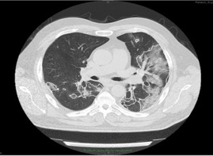
Решение задач
Автоматическое измерение доли пораженного объема легкого при анализе качества проводимой терапии
Сервис осуществляет сегментацию участков пораженной ткани легких, вызванных вирусной пневмонией, с указанием объема поражения ткани (%) и определением степени тяжести по шкале КТ
Алгоритм искусственного интеллекта, обученный на большой выборке данных, позволяет автоматически размечать области поражения при вирусной пневмонии («матовое стекло») и области консолидации.
Для определения дальнейшей стратегии лечения для каждого легкого определяется процент поражения от всего объема легкого.
Продукт может использоваться только в качестве тестирования и передаваться в безвозмездное пользование, т.к. требуется регистрация ПО как медицинского изделия. ООО «СберМедИИ» не занимается лицензируемой деятельностью

Slide 5
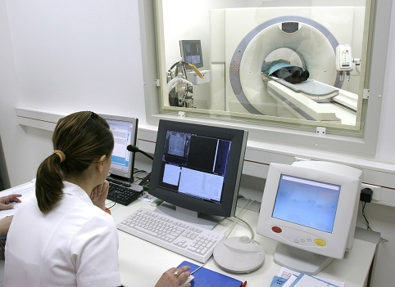
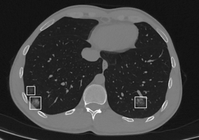
Решение задач
Приоритизация исследований врача рентгенолога
пациенты с пневмонией описываются в первую очередь
При большой нагрузке необходимо приоритизировать исследования пациентов для определения случаев, требующих неотложной медицинской помощи
Пациенты с критическими нарушениями описываются в первую очередь и выводятся в ТОПе исследований для дальнейшей маршрутизации пациентов и определения тактики лечения
Продукт может использоваться только в качестве тестирования и передаваться в безвозмездное пользование, т.к. требуется регистрация ПО как медицинского изделия. ООО «СберМедИИ» не занимается лицензируемой деятельностью

Slide 6
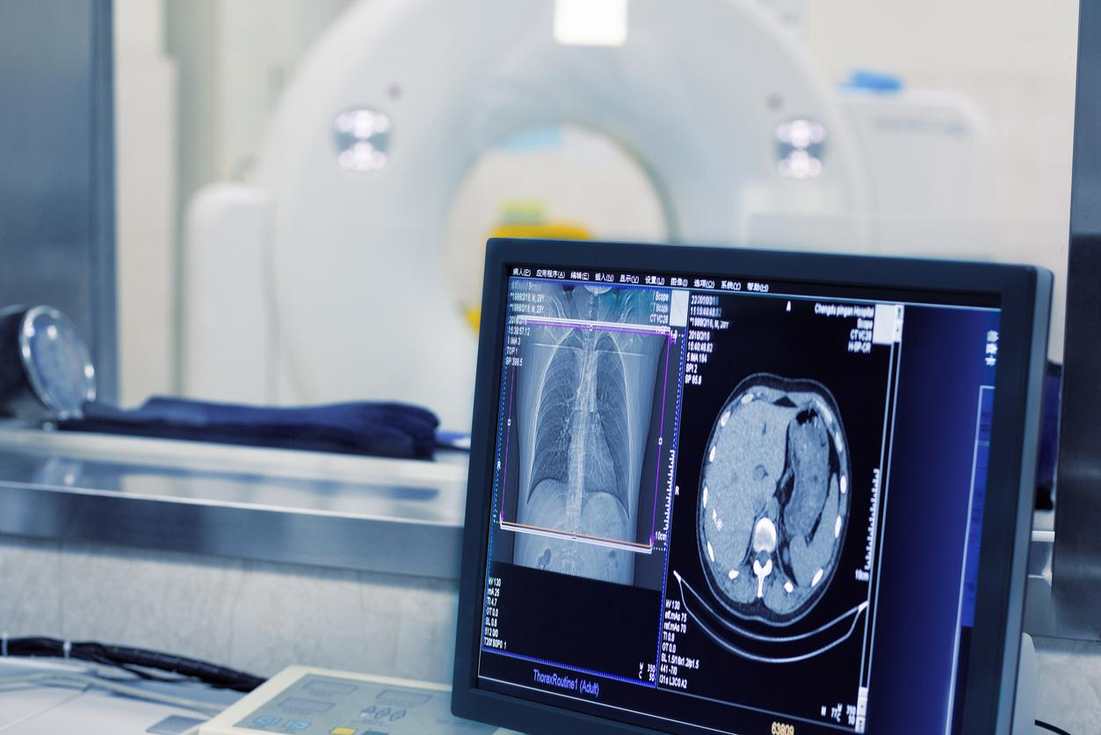
Решение задач
Снижение нагрузки на врачей и вероятности ошибок
позволяет врачам принимать быстрые и последовательные решения о лечении
Процесс обработки КТ исследований легких занимает в среднем 6 минут и результаты выводятся на рабочее место врача при подключении нашего сервиса.
Результаты обработки исследований могут служить вторым мнением. Это облегчает работу рентгенолога при разметке.
Благодаря снижению нагрузки у врачей появляется дополнительное время на решение других практических задач отделения
Растет вовлеченность врачей в использование цифровых решений и высоких технологий
Продукт может использоваться только в качестве тестирования и передаваться в безвозмездное пользование, т.к. требуется регистрация ПО как медицинского изделия. ООО «СберМедИИ» не занимается лицензируемой деятельностью

Slide 7
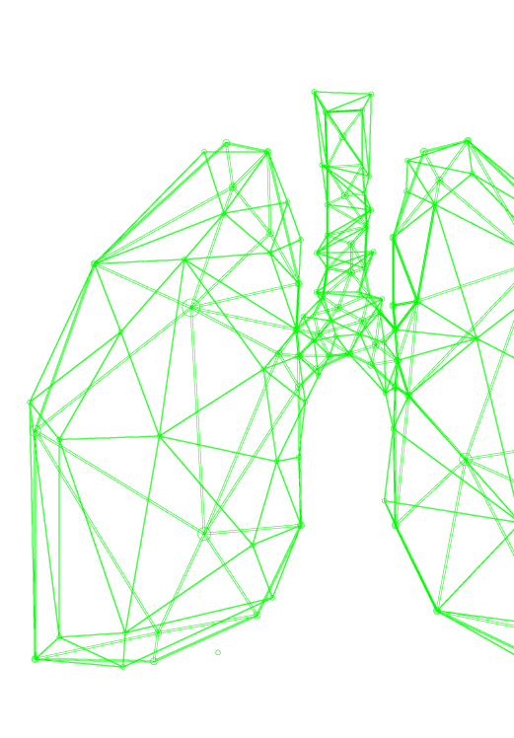
Преимущества
Преимущества КТ Легких
Модель детекции патологии легких по изображениям компьютерной томографии
(СберМедИИ)
Menthor: CovidCT
(Care Mentor AI)
Третье Мнение.Xray.Covid
(Третье мнение)
Приоритизация исследований врача-рентгенолога: пациенты с пневмонией описываются в первую очередь
Точность
Автоматическое измерение доли пораженного объема легкого при анализе качества проводимой терапии
Адаптация под запросы медицинского заказчика
Отслеживание динамики выздоровления каждого пациента, как следствие, с помощью нашего приложения можно регистрировать эффективность терапии
да
нет
нет
94%
89%
92%
да
да
да
да
да
да
да
нет
нет

Slide 8
Пример успешного использования
ПРЕДВАРИТЕЛЬНЫЕ ИТОГИ использования сервиса
«КТ Легких» выявляет зоны затемнения и с высокой точностью определяет % поражения тканей
на 20%
сократилось время получения результата анализа снимков
100+
КТ исследований обработано
за время пилотирования решения
Реализована маршрутизация потока пациентов
Использование цифрового сервиса «КТ Легких» в Борской ЦРБ
Исходные данные
Сбер и Министерство здравоохранения Нижегородской области заключили соглашение о развитии цифровизации в сфере здравоохранения и применении технологий цифровых продуктов и платформ в медицинских учреждениях Нижегородского региона.
Решение
В рамках соглашения СбермедИИ предоставил Борской ЦРБ (Центральной районной больнице) свои разработки с применением технологий искусственного интеллекта:
Система хранения и обработки медицинских изображений PACS, которая объединит в общее цифровое пространство все исследования внутри медицинского учреждения.
Сервис «КТ Легких» с применением искусственного интеллекта установлен на аппаратах КТ для анализа снимков пациентов с заболеваниями органов дыхания и ускорения диагностики.
ИИ дает «второе мнение» в помощь принятия решения врача-рентгенолога

